Slide 1






TRƯỜNG TIỂU HỌC VŨ XUÂN THIỀU

Slide 2
PLAY
TRANG TRẠI VUI VẺ!!!

Slide 3
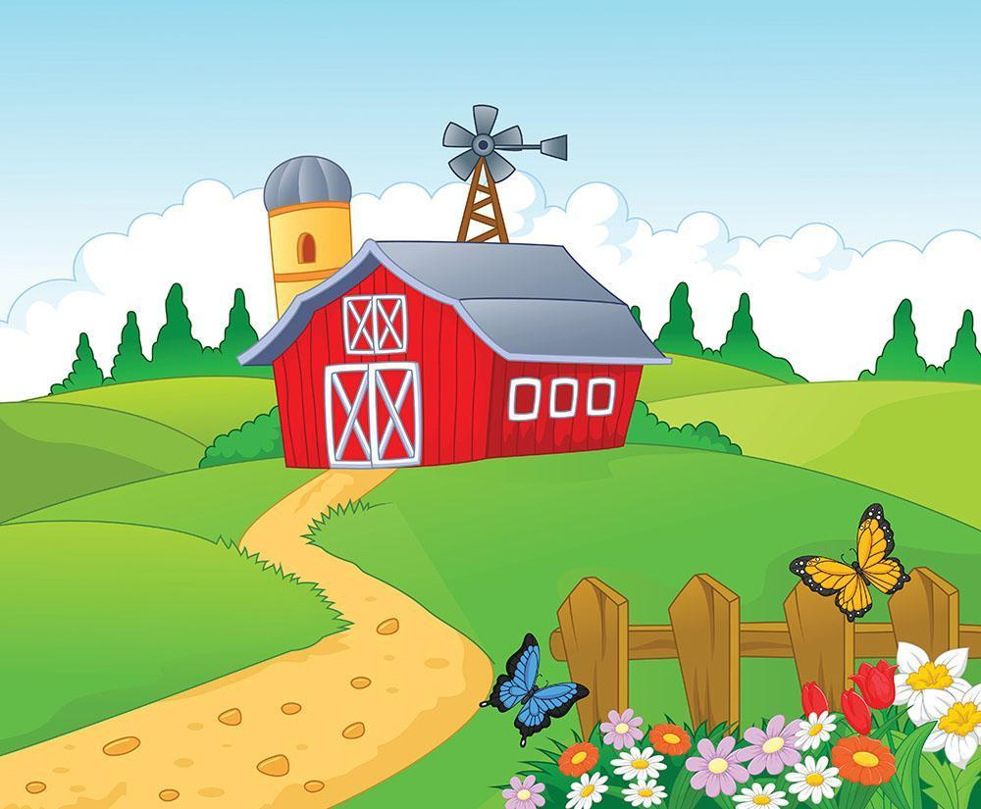

Cây được trông nhiều nhất ở đồng bằng là:
NEXT
Tuyệt vời!
Ăn quả
Lúa gạo
Cây gỗ

Slide 4

Cây công nghiệp lâu năm được trông nhiều ở:
NEXT
Rất tốt!
Vùng núi
Cao nguyên
Cả hai

Slide 5
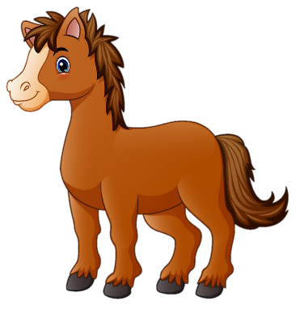
Trâu bò được chăn nuôi nhiều ở:
NEXT
Giỏi quá!
Cao nguyên
Vùng núi
Đồng bằng

Slide 6
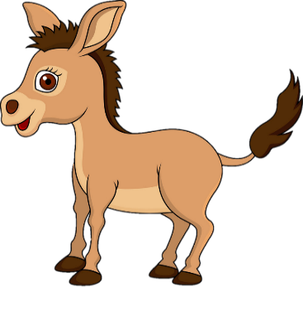
Đồng bằng nuôi nhiều
Giỏi quá!
Lợn
Gia cầm
Cả hai

Slide 7






Lâm nghiệp: Là ngành kinh tế phát triển và khai thác nguồn lợi từ rừng.
Thủy sản: Chỉ chung về những nguồn lợi, sản vật (cá, tôm, cua …) đem lại cho con người từ môi trường nước (ao, hồ sông, suối, biển….). Đây là ngành kinh tế chủ yếu phát triển và khai thác các sản vật từ môi trường nước

Slide 8
Địa lý
Lâm nghiệp và thuỷ sản
1. Lâm nghiệp
Lâm nghiệp
Khai thác gỗ và
lâm sản
Trồng và
bảo vệ rừng
Hình 1: Sơ đồ các hoạt động chính của ngành lâm nghiệp.
Quan sát hình 1, kể tên các hoạt động chính của ngành lâm nghiệp.

Slide 9
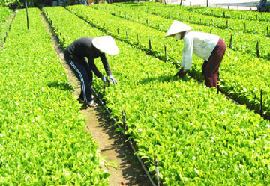
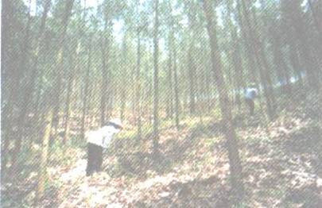
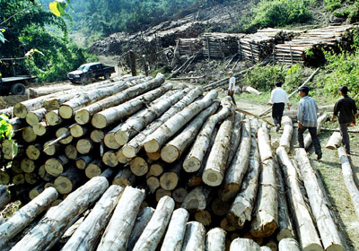
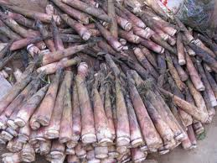

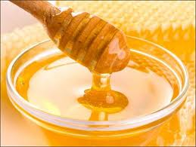
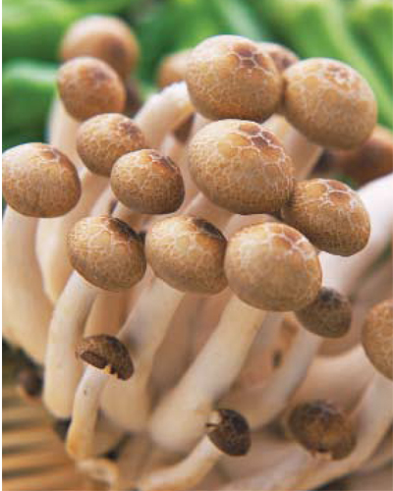
Hình 2: Ươm cây giống để trồng rừng
Hình 3: Chăm sóc rừng
Khai thác gỗ và lâm sản khác (măng, hoa lan rừng, mật ong, nấm,…)

Slide 10
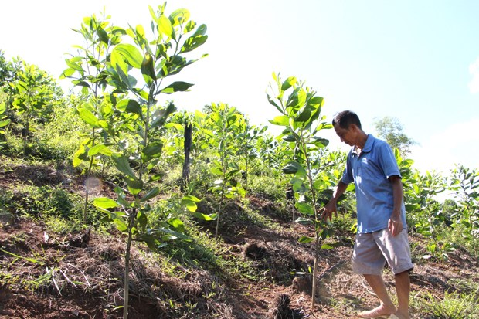
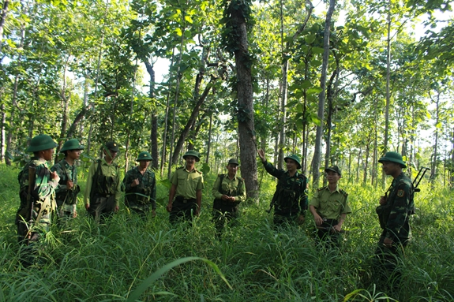

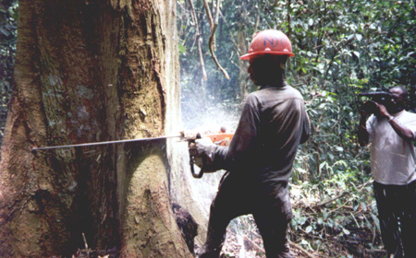
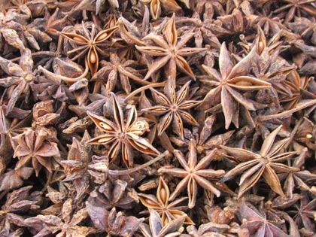
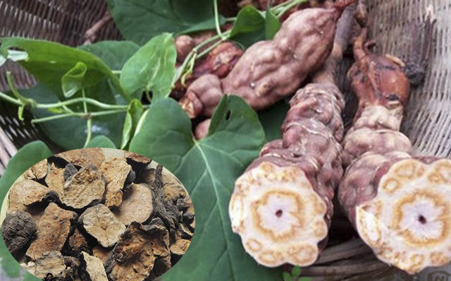

Slide 11
Địa lý
Lâm nghiệp và thuỷ sản
1. Lâm nghiệp
Dựa vào bảng số liệu dưới đây, em hãy nêu nhận xét về sự thay đổi diện tích rừng của nước ta theo yêu cầu sau:
- Từ năm 1980 đến năm 1995, diện tích rừng nước ta tăng hay giảm bao nhiêu triệu ha? Nguyên nhân nào dẫn đến tình trạng đó?
- Từ năm 1995 đến năm 2004, diện tích rừng nước ta tăng hay giảm bao nhiêu triệu ha? Nguyên nhân nào dẫn đến sự thay đổi đó?
Năm Diện tích | 1980 | 1995 | 2004
Tổng diện tích rừng (triệu ha) | 10,6 | 9,3 | 12,2
Bảng số liệu về diện tích rừng của nước ta.
Notes:
22:01

Slide 12
Địa lý
Lâm nghiệp và thuỷ sản
1. Lâm nghiệp
Năm Diện tích | 1980 | 1995 | 2004
Tổng diện tích rừng (triệu ha) | 10,6 | 9,3 | 12,2
Bảng số liệu về diện tích rừng của nước ta
* Từ năm 1980 đến năm 1995, diện tích rừng bị giảm (1,3 triệu ha) do khai thác rừng bừa bãi, đốt rừng làm nương rẫy,…

Slide 13
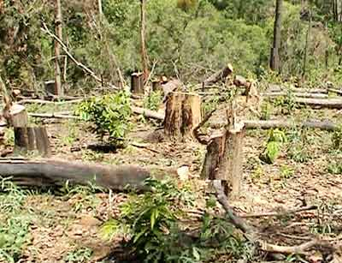
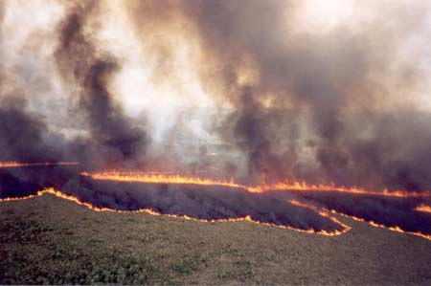

Slide 14
Địa lý
Lâm nghiệp và thuỷ sản
1. Lâm nghiệp
Năm Diện tích | 1980 | 1995 | 2004
Tổng diện tích rừng (triệu ha) | 10,6 | 9,3 | 12,2
Bảng số liệu về diện tích rừng của nước ta
-Từ năm 1980 đến năm 1995, diện tích rừng bị giảm (1,3 triệu ha) do khai thác rừng bừa bãi, đốt rừng làm nương rẫy,…
-Từ năm 1995 đến năm 2004, diện tích rừng tăng (2,9 triệu ha) do Nhà nước cùng nhân dân tích cực trồng và bảo vệ rừng.

Slide 15
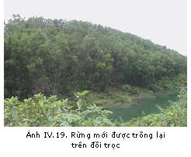
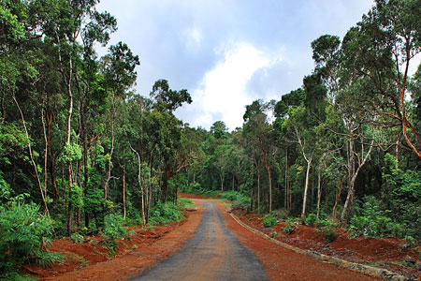

Slide 16
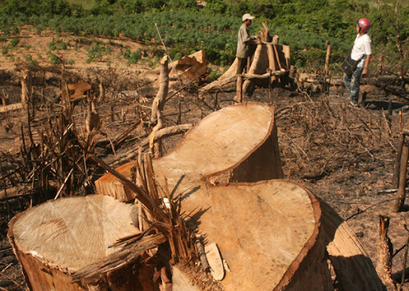
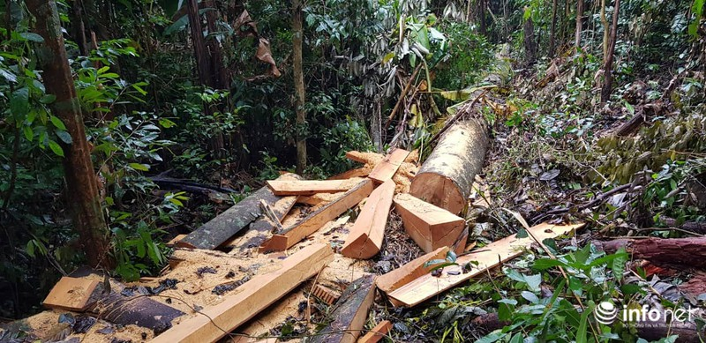
Khai thác rừng bừa bãi

Slide 17
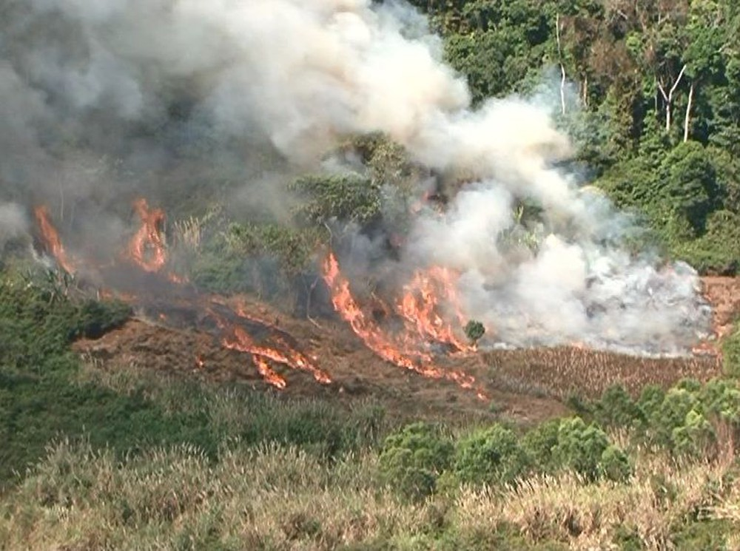
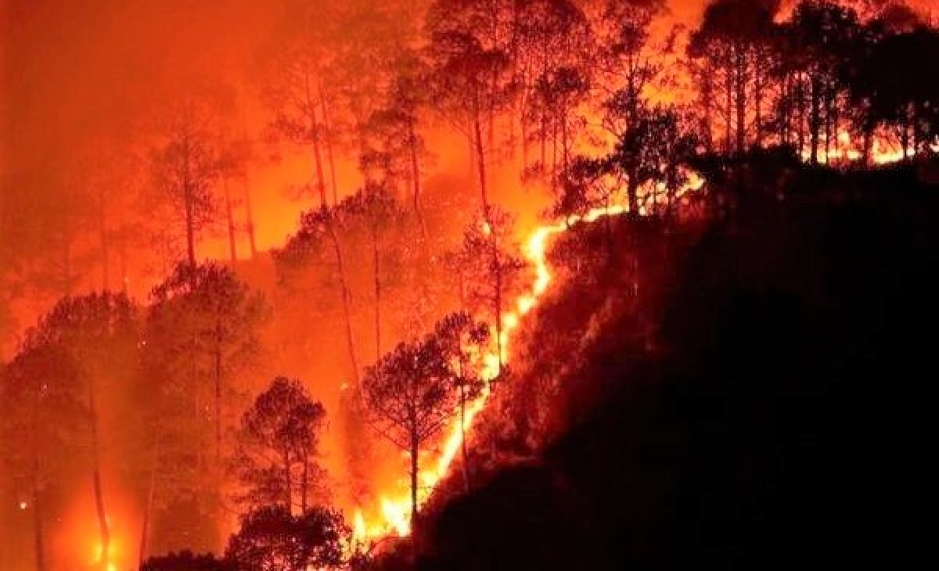
Đốt nương rẫy
Cháy rừng

Slide 18
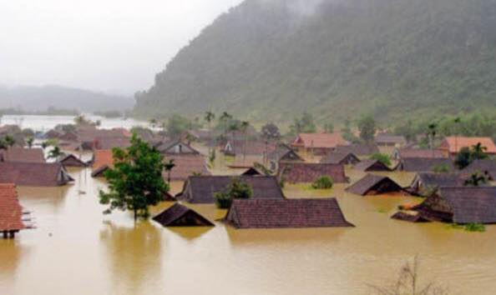
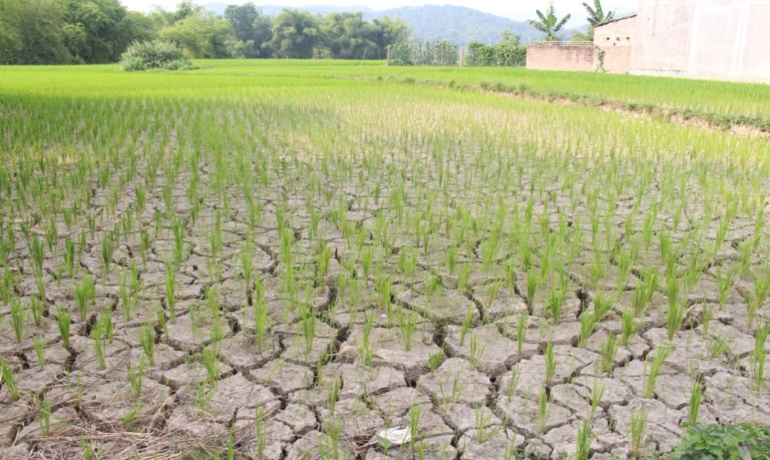
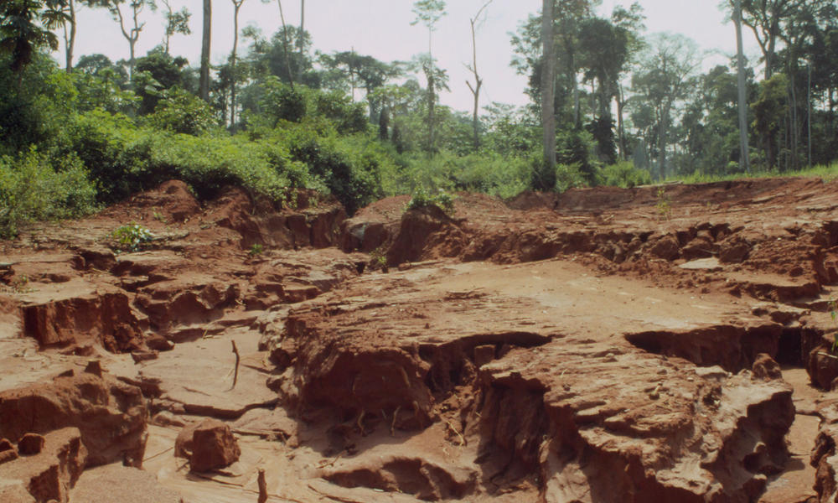
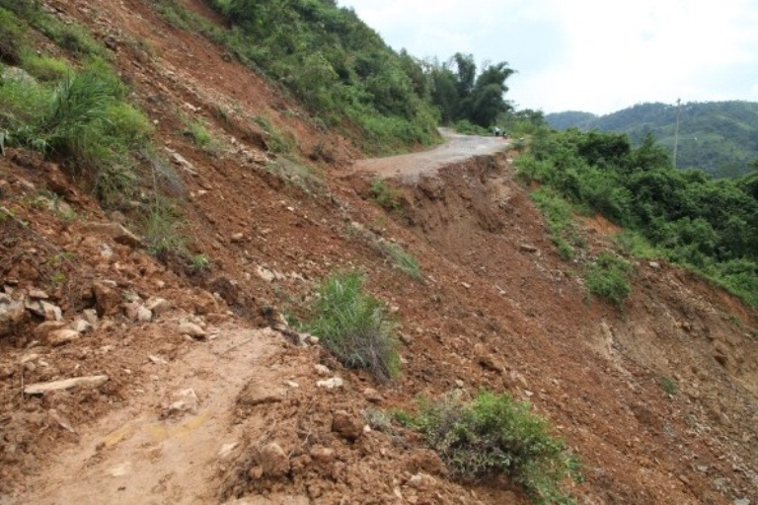
Hậu quả
LŨ LỤT
HẠN HÁN
XÓI MÒN ĐẤT
SẠT LỞ ĐẤT

Slide 19
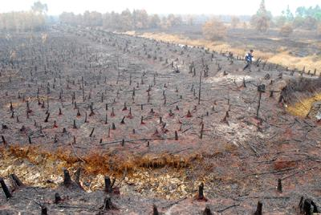
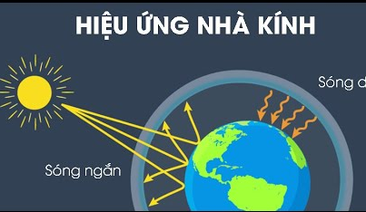
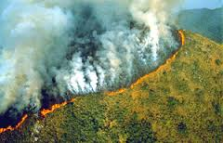
Hiệu ứng nhà kính

Slide 20
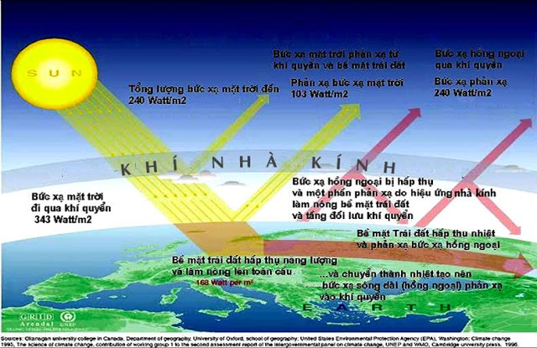
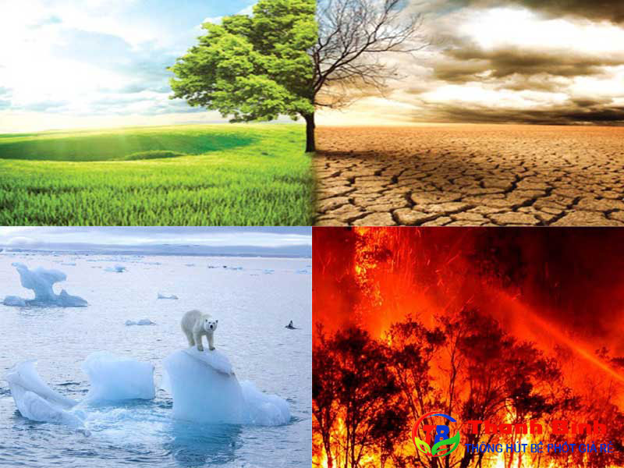

Slide 21
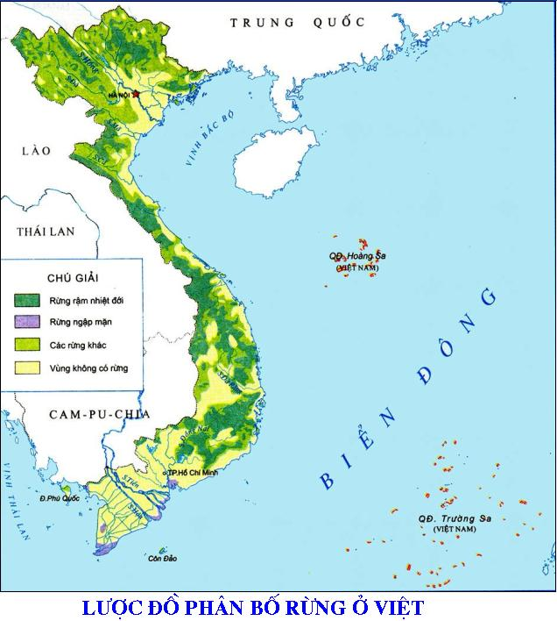
Dựa vào lược đồ em
hãy cho biết ngành
lâm nghiệp phân bố
chủ yếu ở đâu?
Ngành lâm nghiệp
phân bố chủ yếu ở
vùng núi và trung
du
22:01
NAM
21
Notes:
22:01

Slide 22

Vì sao phải phát triển
trồng rừng?
Phát triển kinh tế từ rừng
Bảo vệ môi trường tránh
thiên tai

Slide 23
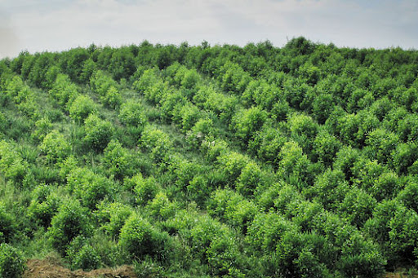
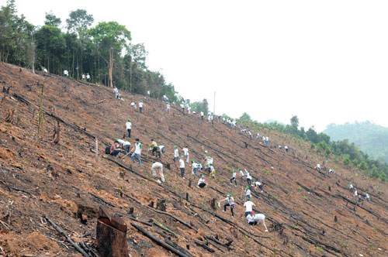
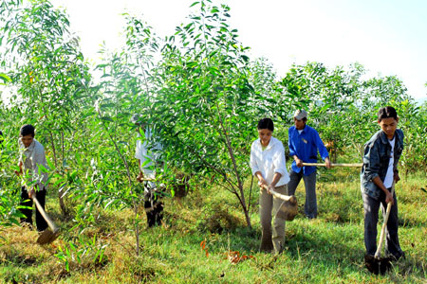
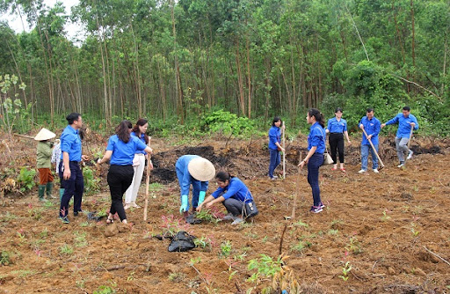
Phủ xanh đồi trọc

Slide 24
Khi khai thác gỗ và lâm sản khác cần chú ý điều gì?
Khai thác hợp lí, đúng qui định, khai thác đi đôi với bảo vệ

Slide 25
Lâm nghiệp
Lâm nghiệp
Hoạt động chính
Trồng và bảo vệ rừng
Khai thác gỗ và lâm sản khác
Phân bố
Đồi núi và trung du

Slide 26
Theo em để ngành lâm nghiệp phát triển bền vững chúng ta cần làm gì ?
??
Chúng ta phải tích cực trồng, chăm sóc và bảo vệ rừng. Khai thác gỗ và lâm sản một cách hợp lý.

Slide 27
Thứ ba ngày 15 tháng 11 năm 2022
Địa lý
Lâm nghiệp và thuỷ sản
1. Lâm nghiệp
- Ngành lâm nghiệp gồm 2 hoạt động chính: trồng và bảo vệ rừng, khai thác gỗ và lâm sản.
Ngành lâm nghiệp phân bố chủ yếu ở vùng núi và trung du
Chúng ta cần tích cực trồng và khai thác rừng hợp lý để phát triển bền vững ngành lâm nghiệp.

Slide 28
Thứ ba ngày 15 tháng 11 năm 2022
Địa lý
Lâm nghiệp và thuỷ sản
2. Ngành thuỷ sản
Câu 1) Dựa vào hình 4, hãy so sánh sản
lượng thuỷ sản của năm 1990 và năm 2003.
Câu 2) Hãy kể tên các loại thuỷ sản đang
được nuôi nhiều ở nước ta?
Câu 3) Ngành thủy sản gồm các hoạt động nào?
Sản lượng
(nghìn tấn)
2000
1856
1003
1000
729
200
162
1990
2003
năm
Thuỷ sản khai thác
Thuỷ sản nuôi trồng
Hình 4: Biểu đồ sản lượng thuỷ sản

Slide 29
Địa lý
Lâm nghiệp và thuỷ sản
2. Ngành thuỷ sản
1) Thủy sản khai thác nhiều hơn thuỷ
sản nuôi trồng.
Sản lượng thuỷ sản ngày càng tăng.
Sản lượng thuỷ sản nuôi trồng tăng
nhanh hơn sản lượng thủy sản khai thác.
Sản lượng
(nghìn tấn)
2000
1856
1003
1000
729
2) Các loại thuỷ sản được nuôi nhiều
ở nước ta như: cá ba sa, cá tra, cá lóc,
cá rô, tôm sú, cua, …
200
162
1990
2003
năm
Thuỷ sản khai thác
Thuỷ sản nuôi trồng
Hình 4: Biểu đồ sản lượng thuỷ sản

Slide 30
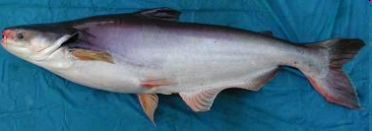
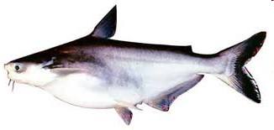
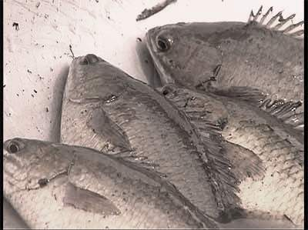
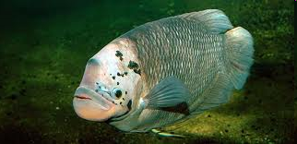
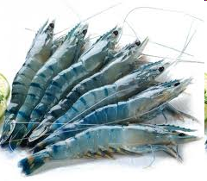
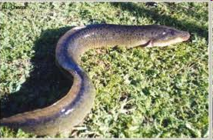
Các loài thủy sản nuôi ở vùng nước ngọt và nước lợ
Cá tra
Cá ba sa
Cá rô
cá chình
Cá tai tượng
Tôm sú
Cá chình
Notes:
22:01

Slide 31

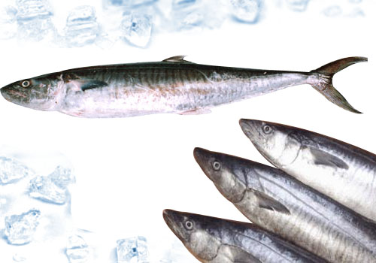

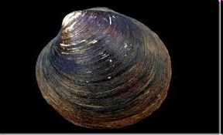
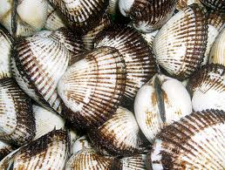
Các loài thủy sản nuôi ở vùng nước mặn
Con thu
Cua
Trai
Sò huyết
Notes:
22:01

Slide 32
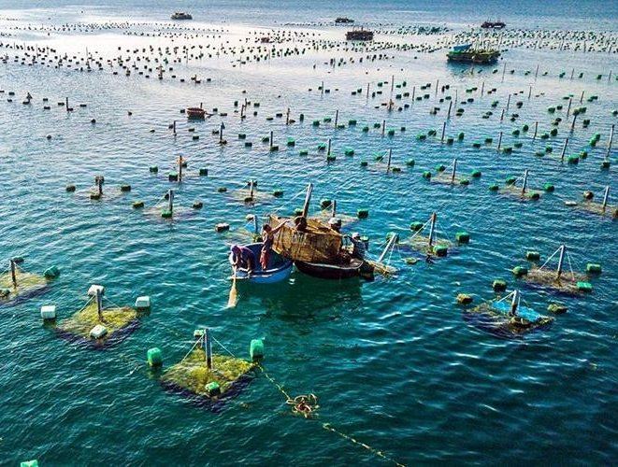
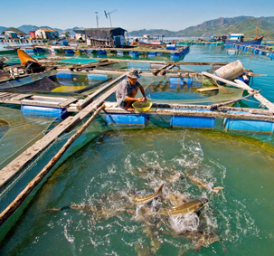
Nuôi và thu hoạch thủy sản

Slide 33
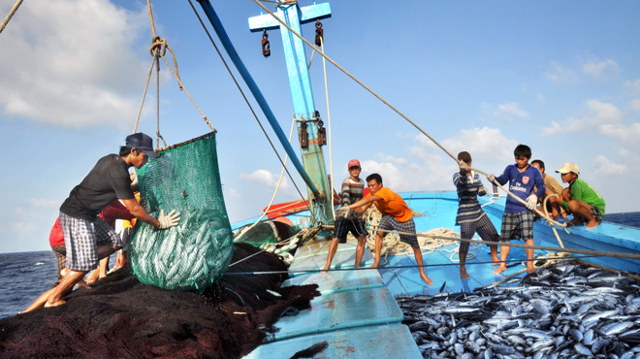
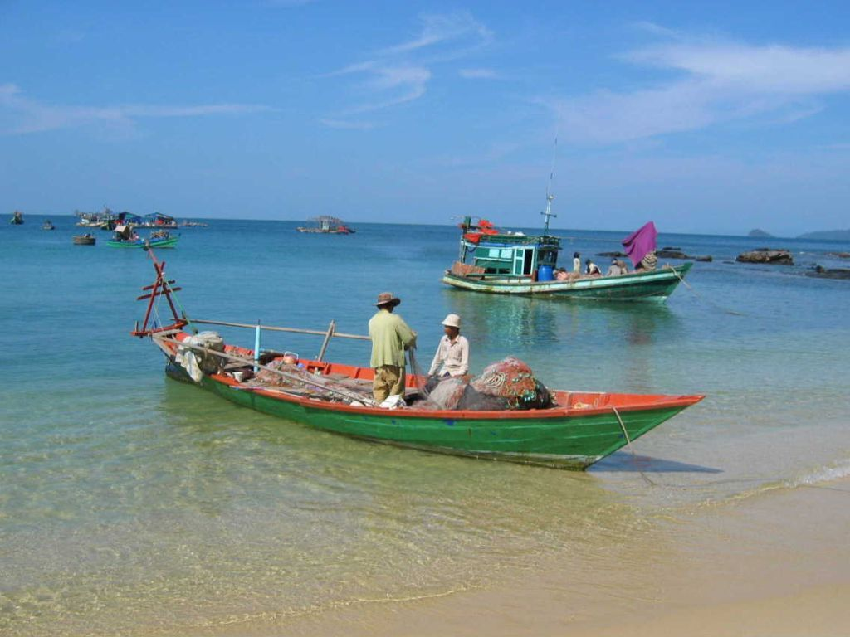
Đánh bắt thủy sản trên biển

Slide 34
Thủy sản
Thủy sản
Nuôi trồng thủy sản
Khai thác thủy sản

Slide 35
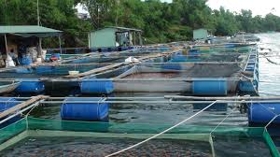

NUÔI TRỒNG THỦY SẢN

Slide 36


KHAI THÁC THỦY SẢN

Slide 37



Hình 5. Nuôi và thu hoạch thuỷ sản
Khai thác thuỷ sản ven biển
Nuôi cá lồng bè
Trồng tảo biển

Slide 38
Địa lý
Lâm nghiệp và thuỷ sản
2. Ngành thuỷ sản
Nước ta có những điều kiện nào để phát triển ngành thuỷ sản?
Vùng biển rộng có nhiều hải sản
Điều kiện thuân lợi để phát triển ngành thuỷ sản
Mạng lưới sông ngòi dày đặc
Người dân có nhiều kinh nghiệm
Nhu cầu về thủy sản ngày càng tăng

Slide 39

Địa lý
Lâm nghiệp và thuỷ sản
2. Ngành thuỷ sản
Dựa vào lược đồ, em hãy cho biết ngành thuỷ sản phân bố chủ yếu ở đâu?
Ngành thuỷ sản phát triển mạnh ở vùng ven biển và nơi có nhiều sông, hồ ở các đồng bằng.

Slide 40
Sản lượng (nghìn tấn)
3800
3600
Vì sao trong những năm gần sản lượng nuôi trồng tăng nhanh và gần bằng sản lượng khai thác.
3100
3000
2000
1856
Nhà nước và nhân dân ta đẩy mạnh nuôi trồng thủy sản
1003
1000
729
Thuỷ sản nuôi trồng
200
162
1990 2003 2016 năm
Thuỷ sản khai thác
Biểu đồ sản lượng thuỷ sản

Slide 41




Kể tên các loại thủy sản được nuôi nhiều ở nước ta?
Cá tra

Slide 42
Theo em để nuôi trồng và khai thác lâu dài nguồn lợi thủy sản cần làm gì?
Để nuôi trồng và khai thác lâu dài nguồn lợi thủy sản cần
Bảo vệ môi trường nước
Đẩy mạnh nuôi trồng thủy sản
Khai thác hợp lý, khai thác đi đôi với nuôi trồng

Slide 43
Thủy sản
Thủy sản
Hoạt động chính
Khai thác thủy sản
Nuôi trồng thủy sản
Phân bố
ĐồVùng ven biển, vùng có nhiều sông ngòii núi và trung du

Slide 44
Địa lý
Lâm nghiệp và thuỷ sản
2. Ngành thuỷ sản
- Ngành thuỷ sản gồm các hoạt động: khai thác và nuôi trồng thuỷ sản.
- Ngành thuỷ sản phát triển mạnh ở vùng ven biển và nơi có nhiều
sông, hồ ở các đồng bằng.

Slide 45
Địa lý
Lâm nghiệp và thuỷ sản
Bài học:
Bên cạnh việc khai thác gỗ và lâm sản, nghề trồng rừng của nước ta
đang ngày càng phát triển. Ngành lâm nghiệp phân bố chủ yếu ở vùng
núi và trung du. Ngành thủy sản đang phát triển mạnh ở vùng ven biển
và những nơi có nhiều sông, hồ ở đồng bằng.

Slide 46




Những việc làm phá hoại môi trường

Slide 47


Địa lý
Lâm nghiệp và thuỷ sản
Chọn ý đúng trong các ý sau:
Câu 1) Ngành lâm nghiệp gồm các hoạt động chính nào và phân bố chủ yếu ở đâu?
a. Trồng và bảo vệ rừng; phân bố chủ yếu ở vùng núi.
b. Khai thác gỗ và lâm sản; phân bố chủ yếu ở trung du.
c. Trồng và bảo vệ rừng, khai thác gỗ và lâm sản; phân bố chủ yếu ở vùng núi và trung du.
c. Trồng và bảo vệ rừng, khai thác gỗ và lâm sản; phân bố chủ yếu ở vùng núi và trung du.
07
06
05
04
03
02
01
00
00

Slide 48
Địa lý
Lâm nghiệp và thuỷ sản
Chọn ý đúng trong các ý sau:
Câu 2) Ngành thuỷ sản gồm những hoạt động nào và phân bố chủ yếu ở đâu?
a. Đánh bắt thuỷ sản ở ven biển.
b. Nuôi trồng thuỷ sản ở những nơi có nhiều sông, hồ ở đồng bằng.
c. Đánh bắt và nuôi trồng thuỷ sản ở vùng ven biển và những nơi có
nhiều sông, hồ ở các đồng bằng.
c. Đánh bắt và nuôi trồng thuỷ sản ở vùng ven biển và những nơi có
nhiều sông, hồ ở các đồng bằng.
d. Cả a, b và c đều sai.
07
06
05
04
03.
02
01
00
00

Slide 49


CHÚC CÁC EM CHĂM NGOAN, HỌC GIỎI

